Slide 1
Trabalho Netlogo
Karine P. Ramos, Mairon A. Belchior e Renata Z. Junges
Simulação Social: Teorias e Aplicações - 2019/1
Profa. Diana F. Adamatti

Slide 2
Implementação NetLogo
Extensão do Traffic Grid Goal
Extensão do Wolf Sheep Predation

Slide 3
Extensão do Traffic Grid Goal
Objetivo
Verificar como a quantidade de cada grupo de veículo influencia na poluição do ambiente
Simulação
Cada veículo é um agente e polui um valor X a cada tick da simulação
A cada tick é dissipada parte da poluição total do ambiente
Cada agente percorre uma quantidade predefinida de quilômetros
Quando o agente atinge a quilometragem definida, ele fica inativo, para de poluir e tem sua cor alterada para azul
Ultrapassagem de carros inativos
Simulação termina quando todos os agentes percorrem a distância predefinida

Slide 4
Extensão do Traffic Grid Goal (2)
Agentes:
Carro
Caminhão (novo)
Motocicleta (novo)
Bicicleta (novo)

Slide 5
Extensão do Traffic Grid Goal (3)
Parâmetros adicionados
Número de carros
Número de caminhões
Número de motos
Numero de bicicletas
Poluição dos carros
Poluição dos caminhões
Poluição das motos
Poluição das bicicletas
Dissipação da poluição do ambiente
Total de Km a serem percorridos por cada agente

Slide 6
Extensão do Traffic Grid Goal (4)
Monitoramento
Gráfico de poluição total do ambiente por tick de simulação
Gráfico de poluição de cada tipo de veículo por tick de simulação
Gráfico de quantidade de veículos ativos por tick de simulação
Para cada tipo de veículo, monitores de quantidades de veículo ativos

Slide 7
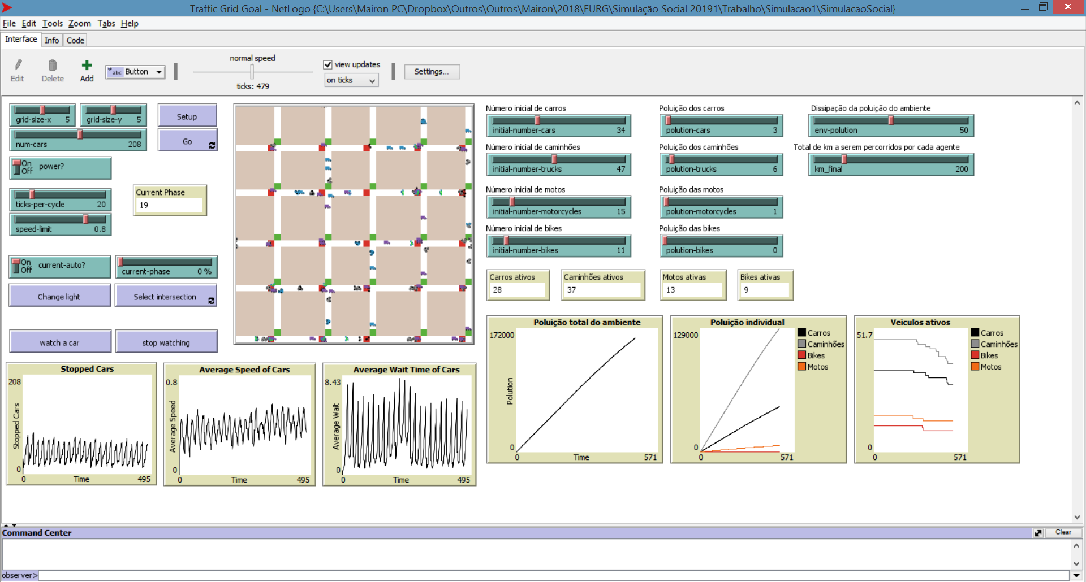
Extensão do Traffic Grid Goal (5)

Slide 8
Extensão do Wolf Sheep Predation
Objetivo
Analisar a população de cada tipo de agente de acordo com a estação do ano
Analisar como a quantidade inicial de cada grupo de agente e suas probabilidades de caçar suas presas e taxas de reprodução influenciam no ambiente após alguns ticks.
Notes:
- A gente criou estações do ano, e essas estações influenciam no comportamento dos agentes, e no crescimento da grama.

Slide 9
Extensão do Wolf Sheep Predation (2)
Simulação
Os lobos matam os humanos de acordo com uma certa probabilidade
Os humanos matam e comem as ovelhas para obter energia
Os humanos caçam lobos por diversão (e, perdem energia)
Porém, se a energia do humano for baixa e não existir nenhuma ovelha na vizinhança, o humano mata o lobo para comer e, consequentemente, aumenta sua energia
Os agentes conseguem matar outros agentes quando estes estiverem na vizinhança (analisando 8 vizinhos - vizinhança de Moore)
A cada tick os agentes se movimentam no ambiente e perdem 1 unidade de energia, quando essa energia chega a 0, o agente morre e sai da simulação
Notes:
-> Quando a quantidade de energia for menor que a quantidade de energia que eles ganhariam comendo uma presa.

Slide 10
Extensão do Wolf Sheep Predation (3)
Simulação
Considera as estações do ano e modifica o comportamento dos agentes de acordo com elas
No outono e no inverno, como são estações mais frias, os humanos necessitam da lã da ovelha para se manterem aquecidos, então nessas estações a probabilidade de matarem as ovelhas é duplicada
A taxa de crescimento da grama é duplicada na primavera e no verão

Slide 11
Extensão do Wolf Sheep Predation (4)
Agentes
Ovelha
Lobo
Humano (novo)

Slide 12
Extensão do Wolf Sheep Predation (5)
Parâmetros adicionados
Número de humanos
Ganho de energia dos humanos ao se alimentar
Taxa de reprodução dos humanos
Taxa dos lobos comerem humanos
Taxa dos humanos caçarem/comerem lobos (depende da energia)
Taxa de humanos comerem ovelhas (depende da estação)
Total de ticks por estação do ano

Slide 13
Extensão do Wolf Sheep Predation (6)
Monitoramento
Para cada estação do ano, gráfico de quantidade de agentes (humanos, ovelha e lobos) por tick de simulação
Monitor de quantidade de agentes
Monitor da estação do ano

Slide 14
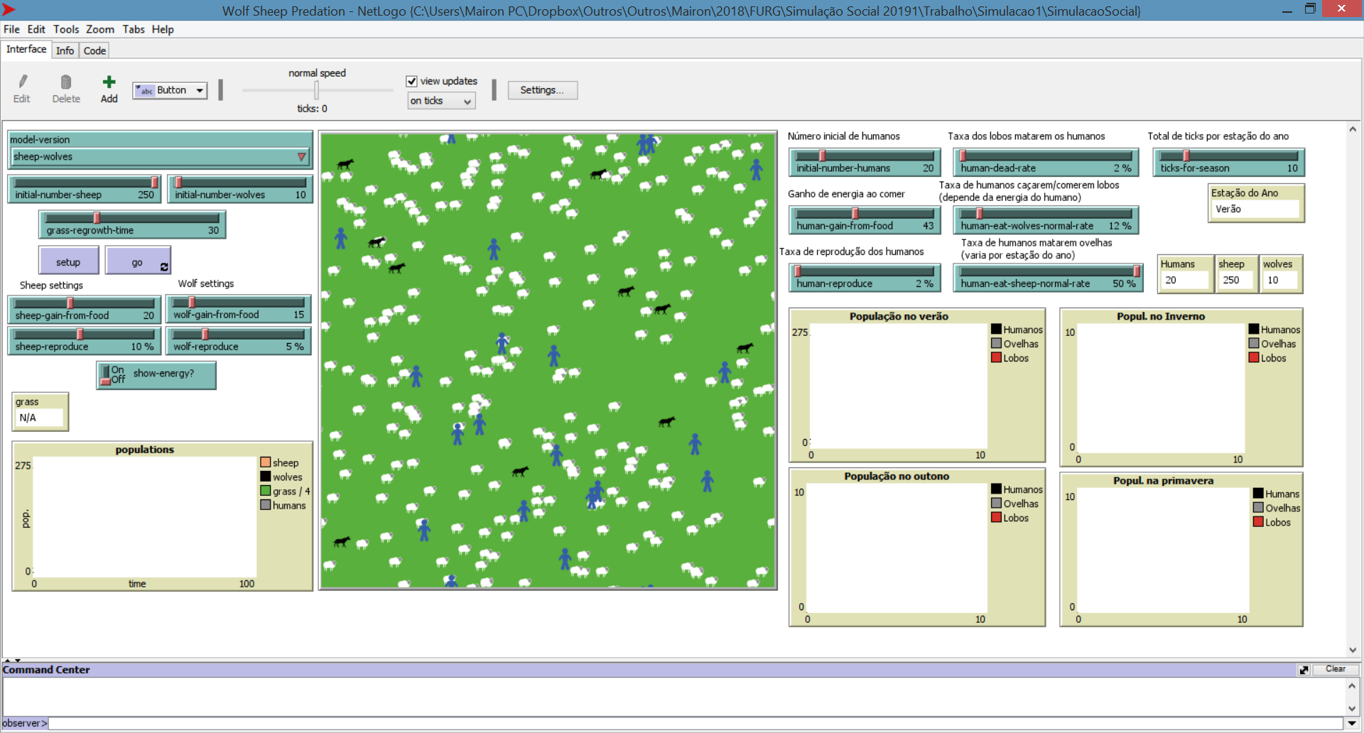
Extensão do Wolf Sheep Predation (7)

Slide 15
Trabalho Netlogo
Karine P. Ramos, Mairon A. Belchior e Renata Z. Junges
Simulação Social: Teorias e Aplicações - 2019/1
Profa. Diana F. Adamatti

